Slide 1
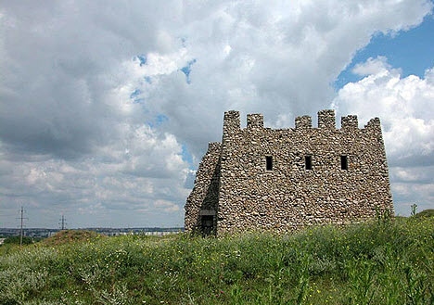
Киммерийцы. Тавры. Скифы. Сарматы.
Крымоведение, 6 класс

Slide 3
Киммерийцы
В IX столетии до н.э. в Крыму начался железный век, в раннюю пору которого на полуострове обитали киммерийцы. Период с IX в. по первую половину VII в. до н.э. часто называют «киммерийским».

Slide 4
Киммерийцы.
Этот народ Северного Причерноморья был известен еще Гомеру: в его «Илиаде» упоминается земля «дивных доителей кобылиц — млекоедов, бедняков, справедливейших людей».
В «Одиссее» поэт изображает киммерийскую землю в мрачных тонах:
«Там киммериян печальная область, покрытая вечно Влажным туманом и мглой облаков; никогда не являет Оку людей там лица лучезарного Гелиос, землю ль Он покидает, всходя на звездами обильное небо, С неба ль, звездами обильного, сходит, к земле обращаясь; Ночь безотрадная там искони окружает живущих».

Slide 5
Киммерийцы-
народ иранского происхождения, были первыми обитателями полуострова, расселились на Керченском п-ове и в степной части Крыма.
Они создали сильный в военном отношении союз племен, в котором уже сложилась военная аристократия. В боях они использовали конницу и совершали успешные военные походы

Slide 6
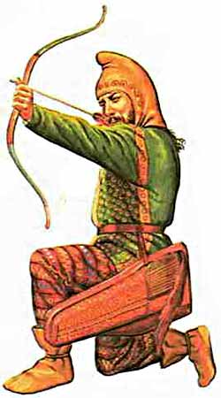
Занятия киммерийцев
К сожалению, культура этого народа изучена пока слабо, памятников их материальной культуры сравнительно мало.
Племена занимались скотоводством и земледелием, орудия труда и оружие изготовляли из бронзы и железа, были прекрасными наездниками и искусны ми воинами
Киммерийские цари с военными отрядами совершали военные походы, не раз одерживая победы над лучшими армиями того времени. Захватывали пленных для рабства.
На Керченском полуострове располагался город Киммерик.

Slide 7
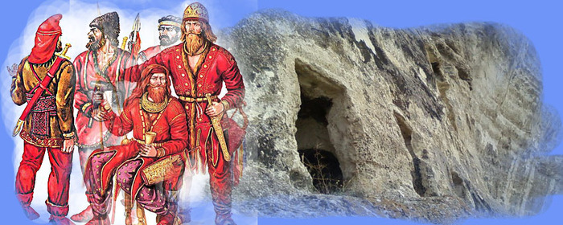
Быт киммерийцев
Киммерийцы строили свои жилища на возвышенностях у источников пресной воды. Их дома, как и строения хозяйственного назначения, возводились из камня.
Воины-киммерийцы ходили в остроконечных шапках, узких штанах, приталенных рубахах и коротких сапогах. Такой внешний вид объясняется кочевым способом жизни и постоянной верховой ездой.

Slide 8
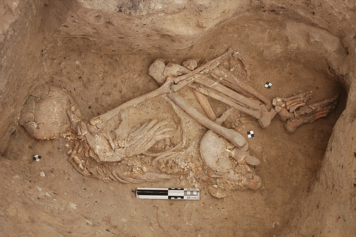
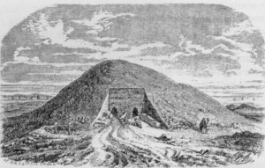
Археологические памятники
От Дуная до Волги раскидано около двух сотен подкурганных погребений с деревянными стенами, которые принято считать киммерийскими. Иногда воина хоронили вместе с конем. В могилу помещали оружие, оселок, сбрую, еду и т. д.
Над захоронениями нередко ставили каменную плиту в форме человека, на которой изображали предметы, принадлежащие воину при жизни.

Slide 9
Религия и искусство
У киммерийцев существовал культ Богини-матери. Они верили в существование души и в загробную жизнь.
Искусство Киммерии дошло до нас в виде предметов повседневного обихода, которые использовались в качестве оберегов. Это бляшки с мальтийским (реже равноконечным) крестом и с ромбовидным значком, вписанным в круг.

Slide 10
В VII в. до н.э. Киммерия распалась под натиском более могущественных и многочисленных скифов.
Некоторые киммерийцы ушли на другие земли и растворились среди народов Малой Азии и Персии, их следы там затерялись, часть породнились со скифами и остались в Крыму, часть ушла в горные районы
В наши дни Киммерией называют Юго-Восточный Крым.

Slide 11
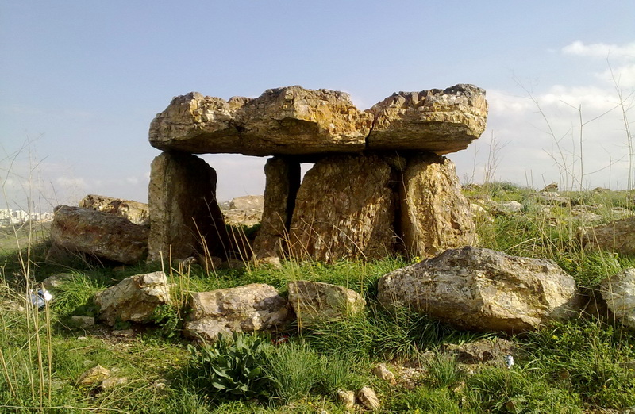
ТАВРЫ
Название тавры дано народу греками, предположительно в связи с жертвоприношением Деве — верховной богине древнего крымского поселения. Подножие главного алтаря Девы, расположенного на мысе Фиолент, обрамляла кровь не только быков (тавров), но и людей, о чем пишут античные авторы:
«Тавры — народ многочислен-
ный и любят кочевую жизнь
в горах. По своей жестокости
они варвары и убийцы,
умилостивляют своих богов
нечестными деяниями».

Slide 12
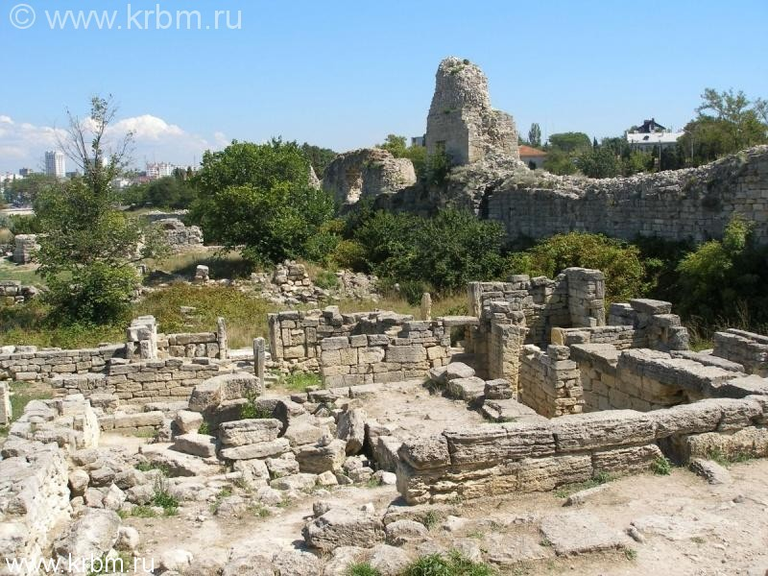
Город тавров

Slide 14
Занятия тавров в Крыму
Тавры жили племенами, которые в последствии, вероятно, объединились в союзы племен.
Они были знакомы с ремеслом: гончарным делом, ткачеством, прядением, литьем из бронзы, изготовлением изделий из кости и камня.
Занимались они пастушеством, земледелием и охотой, а приморские тавры — еще и рыболовством и мореплаванием.
Порой они нападали на чужеземные суда — чаще всего греческие. Рабства у тавров не было, поэтому пленников они убивали или использовали для жертвоприношения.

Slide 15
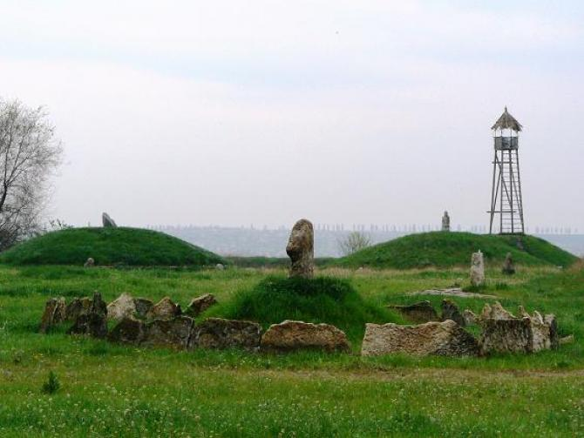
Захоронения у тавров
Тавры первые в Крыму ваяли человеческие скульптуры, монументальные произведения искусства. Фигуры эти водружались на вершинах курганов, обнесенных по основанию каменными оградами.

Slide 16
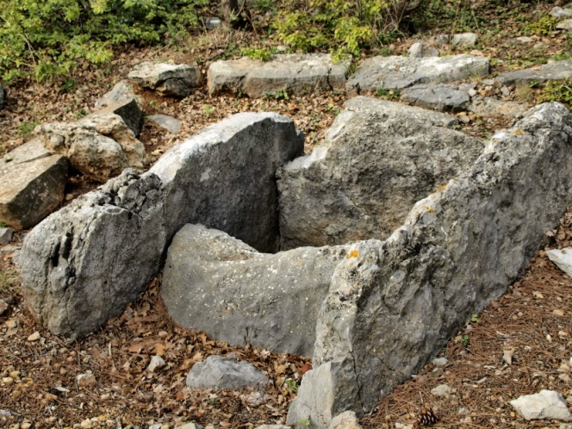
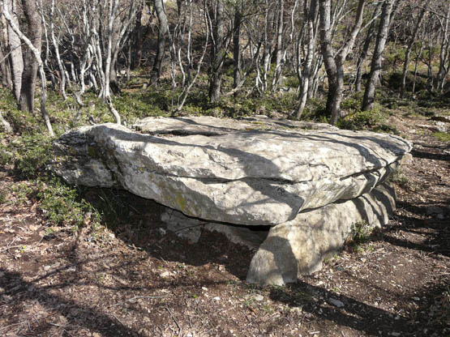
Воевали нередко тавры с северным соседом — скифами, выработав при этом своеобразную тактику: тавры, предпринимая войну, всегда перекапывали дороги в тылу, сделав их непроходимыми, чтобы не имея возможности бежать, победить, или умереть.
Погибших на поле тавры хоронили в каменных ящиках из плит весом в несколько тонн.

Slide 17
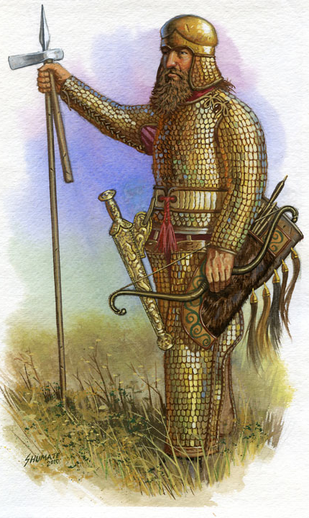
СКИФЫ
В Крым скифы проникли приблизительно в VII в. до н.э. Это были люди 30 племен, говоривших на семи несхожих языках.
Скифы довольно скоро оценили благодатный климат и плодородную почву полуострова. Они освоили почти всю территорию Крыма, кроме безводных степей, под земледелие и пастушеское скотоводство.
Скифы разводили овец, свиней, пчел, сохраняли привязанность к скотоводству.
Кроме этого скифы вели торговлю своим зерном, шерстью, медом, воском, льном.

Slide 18
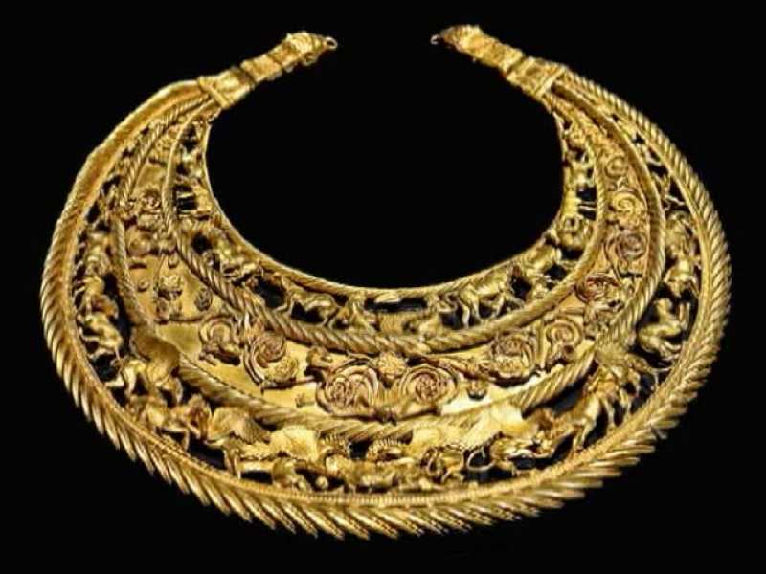
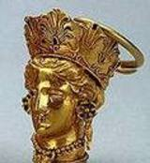
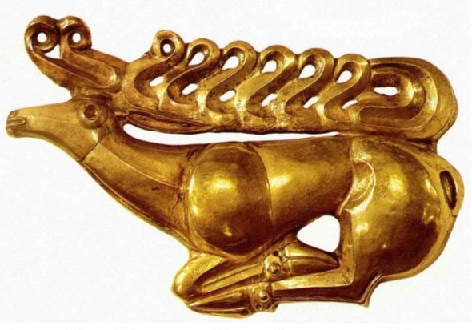
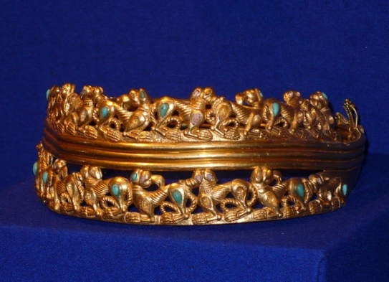
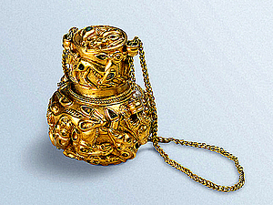
Скифы, бывшие кочевники, настолько искусно освоили мореплавание, что в ту эпоху Черное море называли Скифским. Они привозили из других стран заморские вина, ткани, ювелирные изделия и другие предметы искусства.
У скифов был культ золота

Slide 19
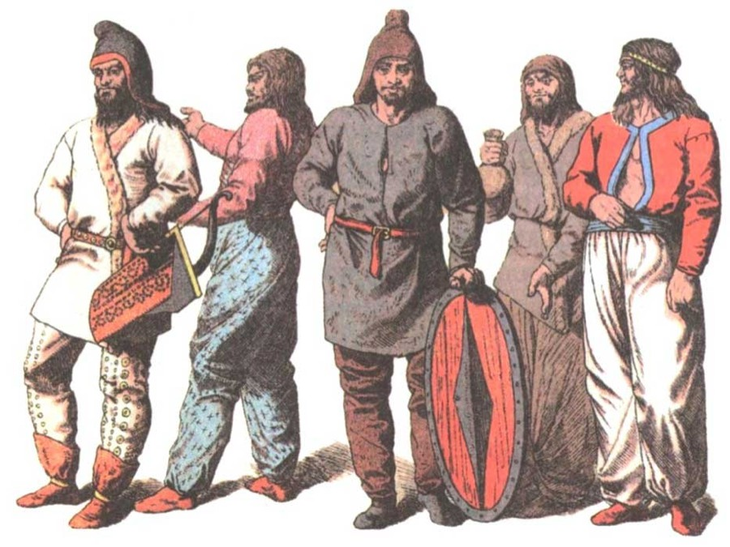
Скифское население разделилось на землепашцев, воинов, купцов, моряков и ремесленников разных специальностей: гончаров, каменотесов, строителей, кожевников, литейщиков, кузнецов и т.д.

Slide 20
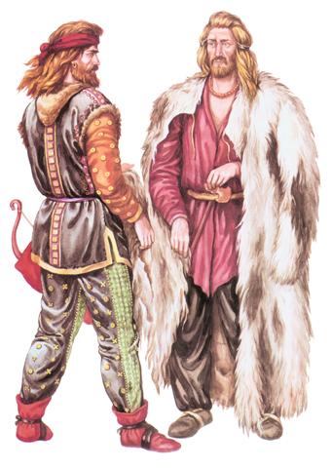
Одежда скифов
Одежда скифских мужчин состояла из коротких кожаных кафтанов с узорами, вышивкой, у богатых-расшивались золотыми пластинками, и длинных плотно облегающих кожаных штанов или широких шерстяных шароваров. На ногах- полусапоги («скифики»). Кожаный пояс служил для подвешивания колчана (с левой стороны) и меча или кинжала (с правой стороны).

Slide 21
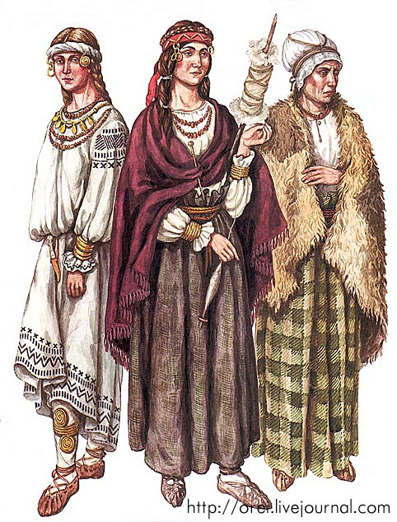
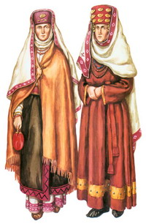
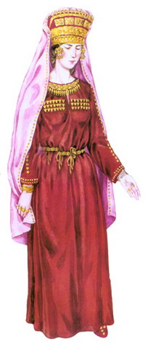
Одежда простых женщин чаще всего состояла из длинного платья, поверх которого носилась накидка. Наряды знатных скифянок обычно расшивались множеством золотых пластинок и бляшек.

Slide 22
Столицей скифов в Крыму был Неаполь (греч. «город новых скифов» — напов). Скифское название города — Напит. Стены Неаполя достигали в то время огромной толщины — 8-12 метров — и такой же высоты.

Slide 23
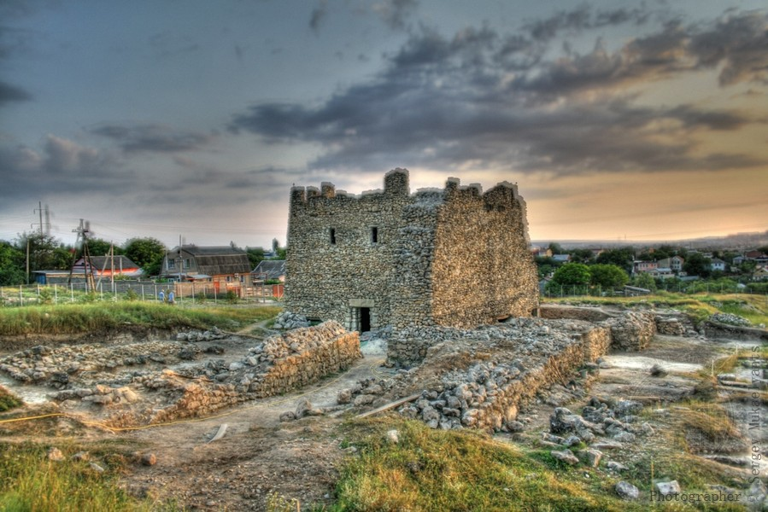
Неаполь Скифский

Slide 24
Обычаи
Античные источники сообщают о ряде скифских обычаев.
при убийстве первого врага скифу было положено испить его кровь.
С поверженных противников скифы снимали скальп и использовали в качестве полотенец для рук, либо сшивали себе плащи, чехлы для колчанов.

Slide 25
Свою долю в добыче получал только тот воин, который предъявлял царю голову врага. Из черепов наиболее лютых врагов скифы изготавливали чаши. Каждый год скифская знать устраивала пиры, присутствовать на которых можно было только скифам, убившим врага.
Скифы закрепляли дружеские узы специальным ритуалом. Для этого в чашу наливалось вино и смешивалось с кровью самих друзей, а затем выпивалось ими после определенных клятв.

Slide 26
Религия скифов
Скифия не знала жрецов — лишь гадателей, обходившихся без храмов. Скифы обожествляли Солнце, Луну, звезды, явления природы — дождь, гром, молнию, устраивали праздники в честь земли и скота. На высоких курганах они устанавливали высокие статуи — «бабы» как памятники всем своим предкам.

Slide 27
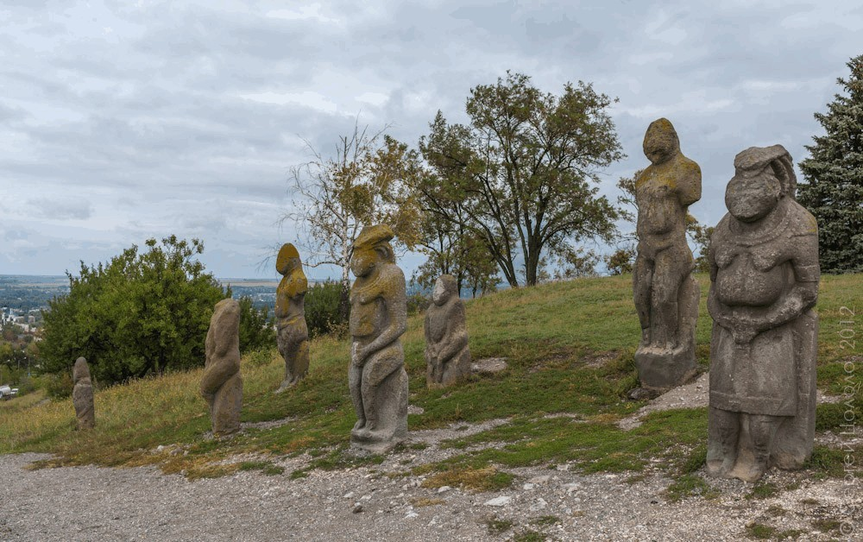
Скифские каменные «бабы»

Slide 28
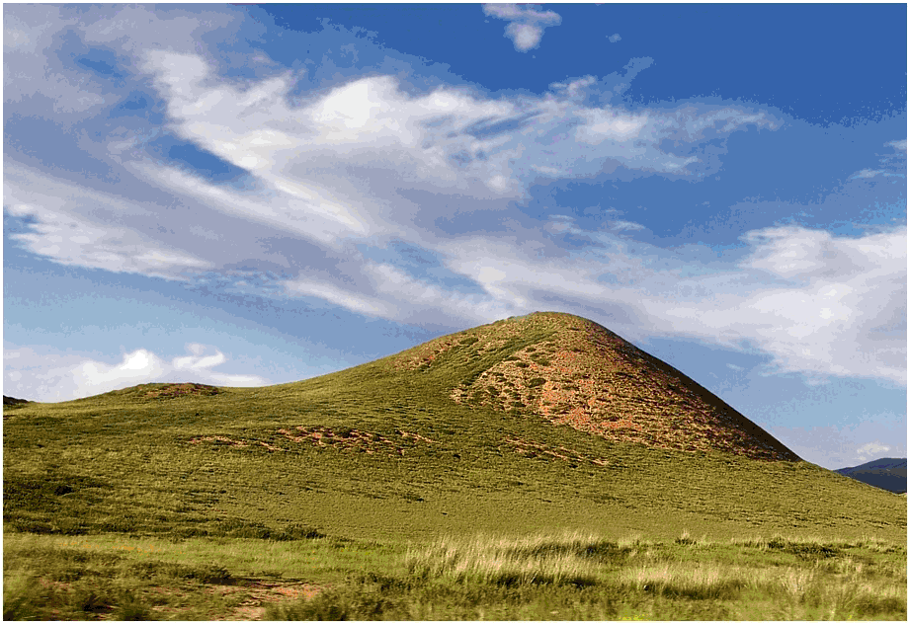
Для скифской культуры характерны захоронения - курганы («царские курганы»), достигавшие в высоту более 20 м. В них были погребены цари и их дружинники Погребения аристократии сопровождались захоронением умерщвленных жен или наложниц, слуг (рабов) и лошадей.

Slide 29
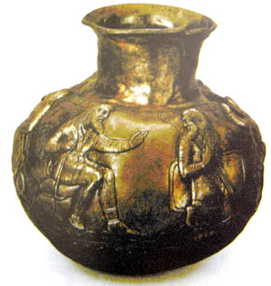
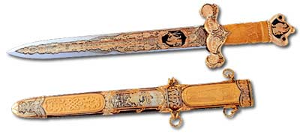
Воинов хоронили с оружием: короткие мечи- акинаки с золотыми обкладками ножен, масса стрел с бронзовыми наконечниками, колчаны или гориты, обложенные золотыми пластинами, копья и дротики с железными наконечниками. В богатых могилах часто встречались медная, золотая и серебряная посуда, греческая расписная керамика и амфоры с вином, разнообразные украшения, часто тонкой ювелирной работы скифских и греческих мастеров.

Slide 30
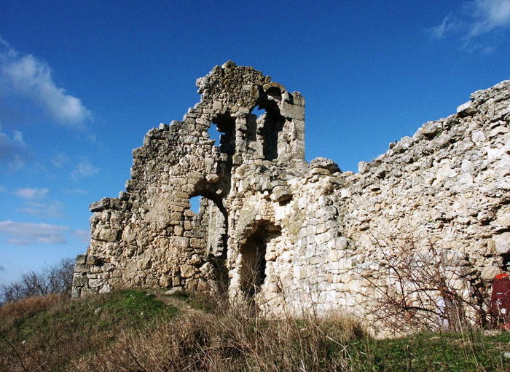
Скифская держава распалась в III в. до н.э. под ударами другого воинственного народа — сарматов.

Slide 31
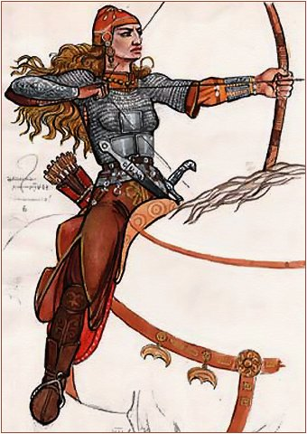
сарматы
Когда скифы еще господствовали в Причерноморских степях, из-за Дона начали появляться близкие по языку и образу жизни кочевники – савроматы, или сарматы.
По версии Геродота, сарматы произошли от союза скифов с амазонками. Ранние античные авторы называли их савроматами (от иранского слова «савромат» – опоясанный мечом).

Slide 32
Между 280—260 годами до н. э. держава скифов значительно сократилась во время вторжения родственных им сарматов, пришедших из-за Дона. Часть скифов погибла, часть перешла через Дунай и осела на прибрежных территориях, также скифам удалось удержать за собой Центральный Крым.

Slide 33
Античные авторы сообщили нам название племен, входивших в сарматский племенной союз: арсы, сираки, роксоланы, языги, аланы.
Известно, что сарматы выступали на стороне скифов во время их войны с персидским царем Дарием
Начиная с Ill века, сарматы становятся полноправными хозяевами в Северном Причерноморье.
Особого могущества достигло племя аланов, которое подчинило себе остальные сарматские племена и стало господствовать в Крыму.

Slide 34
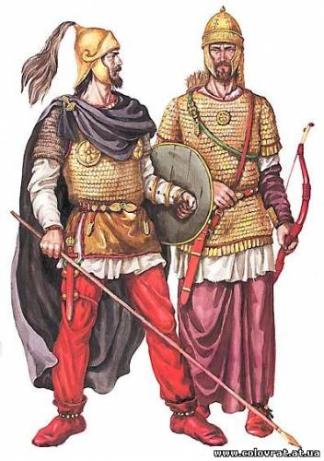
Аланы расселились на территории Крыма и Северного Кавказа. Сегодня одно из государств Северного Кавказа, в котором живут потомки аланов – осетины, отобразило в названии государства имя предков-Северная Осетия (Алания). Кроме этого, считается, что именно аланы в 212 году основали город Судак.
В начале II века до нашей эры сарматы окончательно утверждаются в регионе и начинается процесс "сарматизации" Северного Причерноморья. Скифия становится Сарматией.

Slide 35
Быт сарматов
Сарматы, по сообщениям древних авторов, были кочевниками. Жилищем им служили шатры и кибитки. «Сарматы не живут в городах и даже не имеют постоянных мест жительства.
Они вечно живут лагерем, перевозя имущество и богатство туда, куда привлекают их лучшие пастбища или принуждают отступающие или преследующие враги»

Slide 36
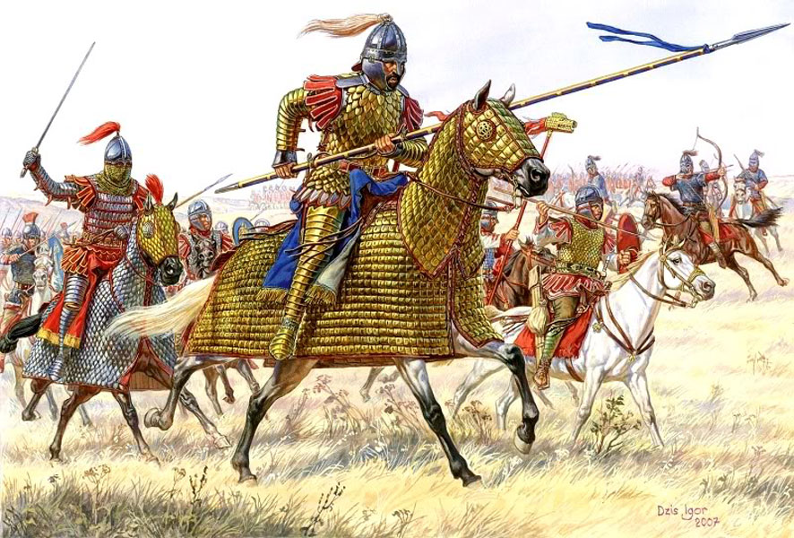
Сарматы считаются новаторами в технике конного боя. Это обеспечили им два вида оружия – длинное тяжелое копье и длинный меч

Slide 37
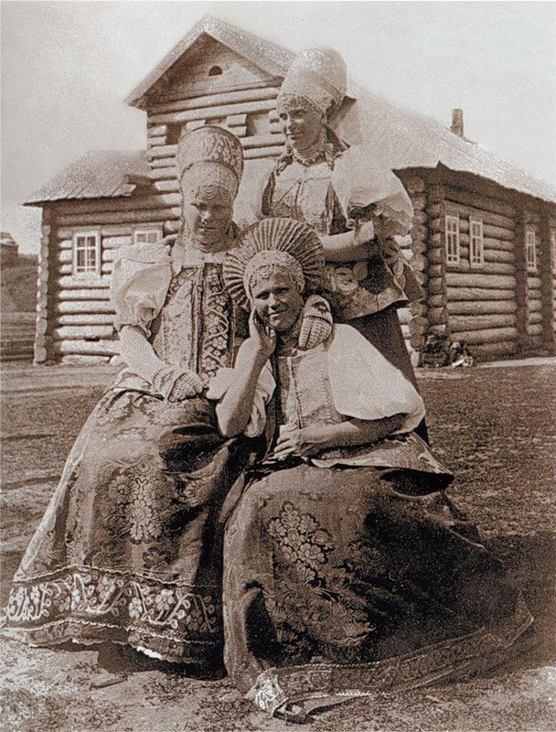
Сарматы и кокошник
Интересно, что некоторые ученые ведут корни русского кокошника именно от сарматов. Среди них был распространен обычай искусственной деформации черепа, благодаря которой голова человека приобретала форму вытянутого яйца. Происхождение же самого культа восходит к палеолиту и может рассматриваться как проявление изначально, во времена матриархата, ритуальную деформацию черепа проходили исключительно женщины. «Сарматский ритуал» постепенно исчез с территории России вместе с самими сарматами, но остался запечатленным в народном костюме, в частности, в кокошнике.

Slide 38
итог
САРМАТЫ, объединение кочевых скотоводческих племен (аланы,роксоланы, савроматы, языги и др.).
С 6 по 4 вв до нашей эры жили на территории от реки Тобол до Волги. В 3в. до нашей эры вытеснили из Северного Причерноморья скифов. Вели войны с государствами Закавказья иРимом. В 4 в. нашей эры разгромлены гуннами.

Slide 39
Потомки сарматов
По мнению некоторых ученых, прямыми потомками алан (сарматов) являются современные осетины и ясы, а осетинский язык (потомок аланского языка) является единственной сохранившейся формой сарматского языка. Язык венгерских ясов был утрачен в XIX веке, однако сохранившиеся письменные памятники ясского языка свидетельствуют, что он практически совпадал с осетинским. Некоторыми исследователями считается, что часть сарматов (преимущественно донские аланы) была ассимилирована восточными славянами (антами) и вошла в состав казачества и, через него, — в состав русской и украинской наций. Так, самоназвания славянских народов сербов и лужичан считаются происходящими от сарматского племени serboi, первоначально зафиксированного в районе Кавказа и Причерноморья в трудах Тацита и Плиния. В Речи Посполитой была официальной версия о сарматском происхождении польской шляхты (сарматизм). «Все сарматы и татары, покорённые и от других народов издавна в Русь пришедшие, язык и веру переменив, по языку, ныне употребляемому, славянами или русскими с древности себя полагают».

Slide 40
Источники информации:
http://yugainfo.com/krymskiy/143-drevnie-narody-v-krymu-kimmeriycy-tavry-i-skify.html
http://krymkrymkrym.ru/kimmeriytsy-i-tavry-v-istorii-kryma
https://ru.wikipedia.org/wiki/Скифы
http://www.tutkrim.ru/history/02.php
http://www.pravda.ru/science/mysterious/past/11-01-2014/1186854-sarmat_enigma-0/

Slide 41
АВТОР ПРОЕКТА «Киммерийцы. Тавры. Скифы. Сарматы.», крымоведение, 6 класс
Могильная Н. А.,
преподаватель биологии
ГБОУ РК «КУВКИ лицей искусств»
Керчь, 2016 г

